Slide 1
Grupo de Trabajo Asesor de Participación Pública de CAAPB
Junta de Planificación y Arquitectura del Área del Capitolio (CAAPB)

Slide 2
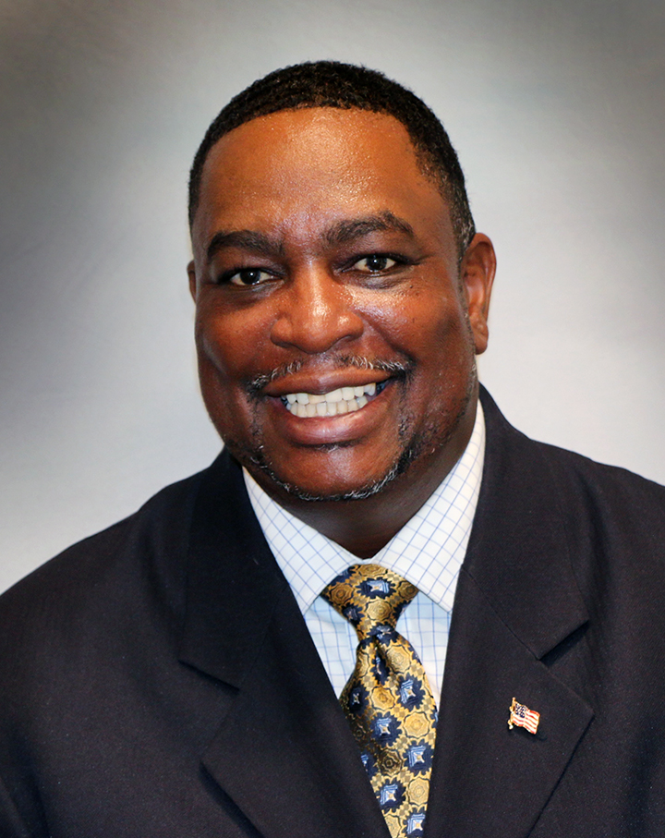
Bienvenida del presidente Carl Crawford
“Estoy muy emocionado de darles la bienvenida y agradecerles por ser parte de este importante trabajo. Nuestro propósito es crear un espacio para que los miembros del público compartan experiencias sobre lo que el Capitolio significa para ellos y recopilar sus comentarios sobre los monumentos, memoriales y obras de arte que se encuentran en los terrenos del Capitolio. Su información proporcionará un aporte significativo a la CAAPB mientras continuamos con nuestro importante trabajo. Gracias. Esperamos sus comentarios.”

Slide 3
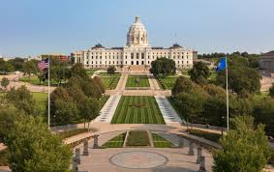
¿Quién toma decisiones sobre los monumentos, memoriales y obras de arte en el Capitol Mall?
La Junta de Planificación y Arquitectura del Área del Capitolio es el órgano de toma de decisiones.
La Junta se compone de doce miembros y está presidida por el vicegobernador.
Sus miembros son ciudadanos públicos y legisladores estatales que sirven términos de 4 años.
En julio de 2020, la Junta creó el Grupo de Trabajo Asesor de Participación Pública para ayudar a escuchar a los habitantes de Minnesota en todo el estado.
Una vista del Capitol Mall

Slide 4
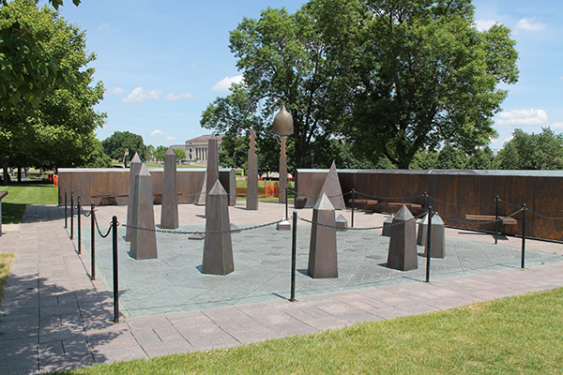
¿Por qué me han pedido que participe en la reunión de hoy?
Al Grupo de Trabajo Asesor de Participación Pública le gustaría conocer su opinión.
El Grupo de Trabajo de 15 miembros se centra en escuchar a los habitantes de Minnesota.
Queremos conocer sus ideas y valores sobre el Capitolio.
Nuestra conversación de hoy es una de las muchas que están ocurriendo este año.
El objetivo es asegurarnos de que todos los habitantes de Minnesota se sientan bienvenidos en el Capitolio.
El Memorial a Roy Wilkins en el Capitol Mall

Slide 5
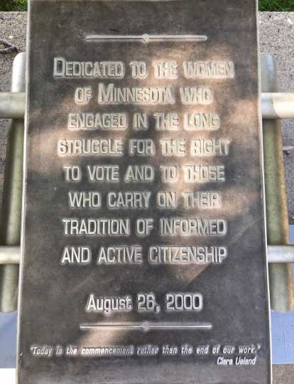
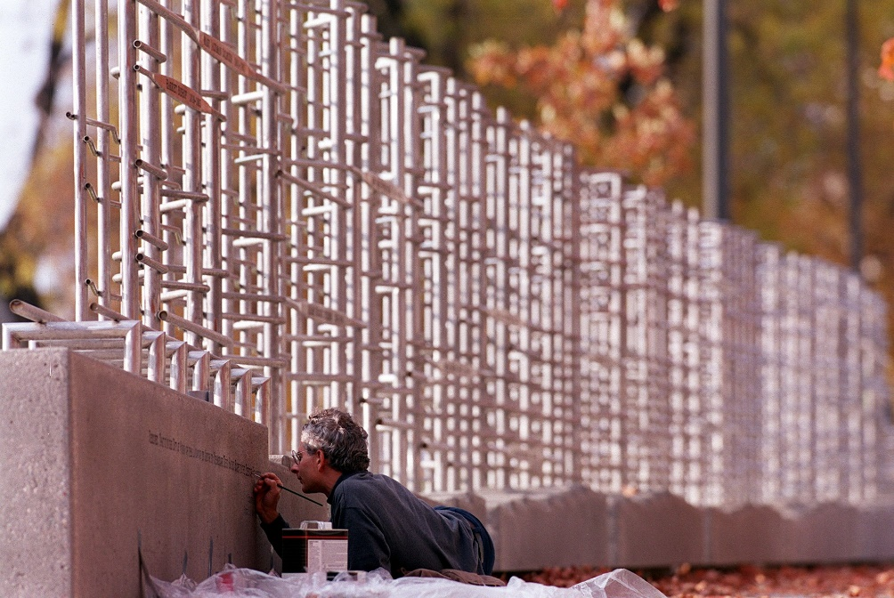
¿Cómo se utilizará mi opinión?
Será parte de un informe para la CAAPB. El informe…
Incluirá temas que surjan en las conversaciones que estamos teniendo.
Proporcionará recomendaciones a la Junta sobre:
Cómo asegurarse de que el público sepa qué es la CAAPB y cómo esta toma decisiones
Cómo puede la CAAPB incluir al público en su toma de decisiones
El Memorial al Sufragio Femenino de Minnesota en el Capitol Mall

Slide 6
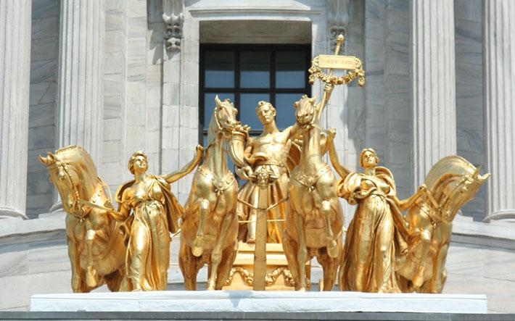
¿Cómo sabré que se ha tenido en cuenta mi opinión?
Durante la reunión de hoy estaremos tomando notas
También realizará una breve encuesta durante la reunión
Y usaremos el correo electrónico que nos proporcionó en la preinscripción o en la encuesta para compartir nuestro informe una vez que se haya completado
Como recordatorio, nosotros no tomamos decisiones, eso es cosa de la CAAPB.
En vez de ello, utilizamos sus comentarios para recomendar formas en que la CAAPB pueda incorporar mejor al público en sus decisiones.
Cuadriga sobre la entrada del Capitolio

Slide 7
Lista de obras de arte
El Sitio Histórico del Capitolio del Estado interpreta la historia del Capitolio y el gobierno del estado, tanto histórica como actual. El Capitolio enseña el proceso político e inspira la participación ciudadana en el gobierno.
La Sociedad Histórica de MN tiene una lista en su sitio web de todas las obras de arte que hay en el edificio:
Lista de obras de arte | Sociedad Histórica de Minnesota (mnhs.org)

Slide 8
Discusión - Pregunta n.º 1
¿Cómo han sido sus experiencias en el Capitolio? Si no ha estado en el Capitolio, ¿cuál es su percepción del Capitolio?

Slide 9
Discusión - Pregunta n.º 2
¿Refleja el Capitolio sus comunidades?

Slide 10
Discusión - Pregunta n.º 3
¿Qué necesita cambiar en el Capitolio?
¿Qué debería permanecer igual?

Slide 11
Discusión - Pregunta n.º 4
¿Qué valores le gustaría que usara la Junta de Planificación y Arquitectura del Área del Capitolio al tomar decisiones sobre los monumentos, memoriales y obras de arte en el Capitolio?

Slide 12
Discusión - Pregunta n.º 5
¿Qué lo haría más propenso a visitar y disfrutar el Capitolio?

Slide 13
Encuesta
Encuesta de divulgación y participación

Slide 14
Reflexiones y preguntas

Slide 15
¡Gracias!
Junta de Planificación y Arquitectura del Área del Capitolio

